Slide 1

DINAMIKA TEKNIK
Kode : MES 4312
Semester : IV
Waktu : 2 x 2x 50 Menit
Sks : 2
Pengasuh MK : Rozi Saferi

Slide 2
Statika Grafis
Topik Pembahasan
Persamaan keseimbangan
Gaya sebagai vektor
Kopel
Gaya tak sejajar dalam keseimbangan
Gaya paralel, gaya sejajar dan resultannya
Anggota dua gaya

Slide 3
Persamaan keseimbangan
Sebuah mesin adalah obyek tiga dimensi, dgn gaya-gaya yg bekerja dlm tiga dimensi.
Dlm beberapa mesin gaya dpt dipandang bekerja dlm satu bidang mis. mekanisme engkol peluncur,
ada juga gaya-gaya mesin yg bekerja dalam bidang-bidang paralel mis. mekanisme empat batang penghubung,
ada juga gaya-gaya yg bekerja dalam berbagai bidang mis. pereduksi kecepatan cacing dan roda gigi cacing yg meneruskan daya ke roda gigi kerucut.
Dalam kejadian apapun, suatu analisa lengkap harus menunjukan keseimbangan gaya-gaya dalam bidang dan keseimbangan momen terhadap suatu sumbu.

Slide 4
Pada umumnya untuk sistem 3 dimensi, analisa dapat dibuat dgn memproyeksikan gaya-gaya pada 3 bidang yg saling tegak lurus
Untuk tiap bidang, syarat untuk keseimbangan adalah :
  1. Bahwa jumlah vektoris gaya-gaya adalah NOL
  2. Momen dari gaya-gaya thd sumbu sembarang yg tegak lurus bidang atau terhadap setiap titik pada bidang harus NOL
  Syarat diatas adalah penurunan hukum newton I

Slide 5
Gaya-gaya sebagai vektor
Gaya adalah vektor; akibatnya mempunyai
Besaran
Titk tangkap pad garis aksi dari gaya
Arah dari gaya

Slide 6
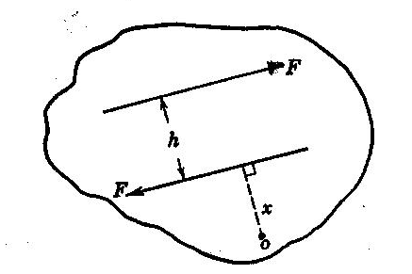
Kopel
Kopel adalah 2 gaya yg berlawanan, sama besar dan sejajar.
1. resultante gaya = 0
2. tetapi momen dari kedua gaya adalah sama (tetap besarnya) dan tidak tergantung titik mana moment itu diambil.
Jumlah momen adalah F(h)

Slide 7
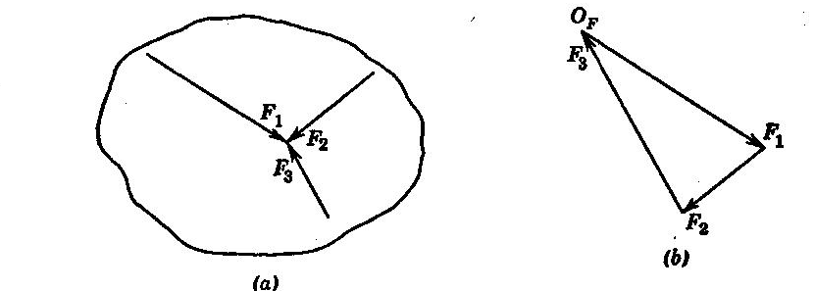
Tiga gaya non-paralel dlm keadaan setimbang
Perhatikan 3 buah gaya, F1, F2 dan F3, yg bekerja pd sebuah penghubung. Penyelesainnya scr grafis agar resultante gayanya NOL dapat diperoleh jika poligon gayanya memberikan satu gambar tertutup.
Bila momen diambil thd sembarang titik maka moment tsb harus nol. Tidak dapat terjadi satu kopel. Bila 3 gaya resultantenya Nol dan berpotongan pada satu titik, maka moment dari tiap gaya thd titik tersebut adalah NOL

Slide 8
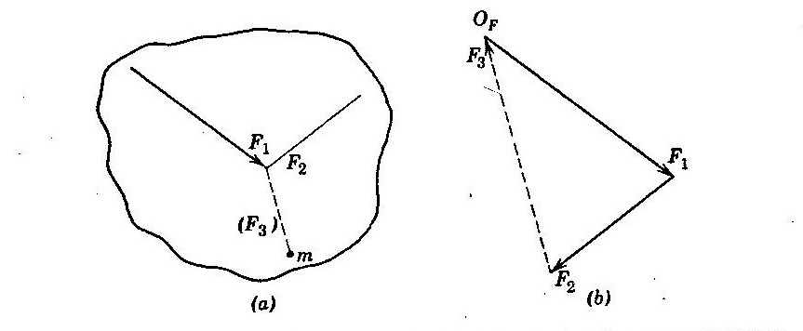
Tiga gaya non-paralel dlm keadaan setimbang
Dalam setiap persoalan gaya statis tertentu, hanya jika 3 besaran yg tidak diketahui untuk dpt dipecahkan

Slide 9
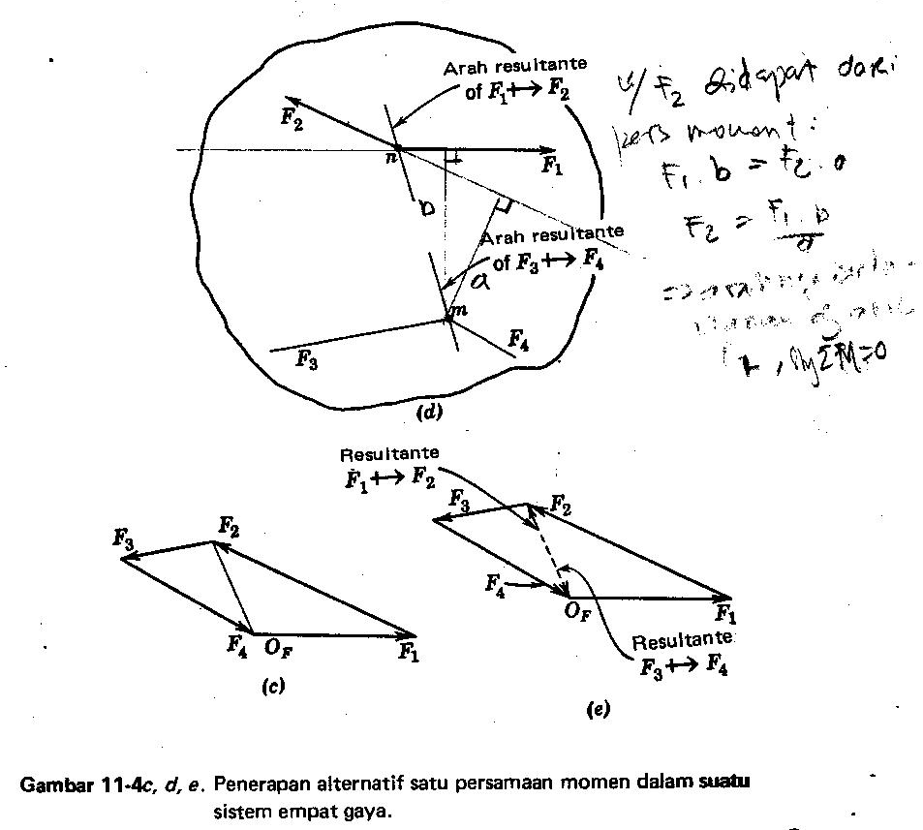
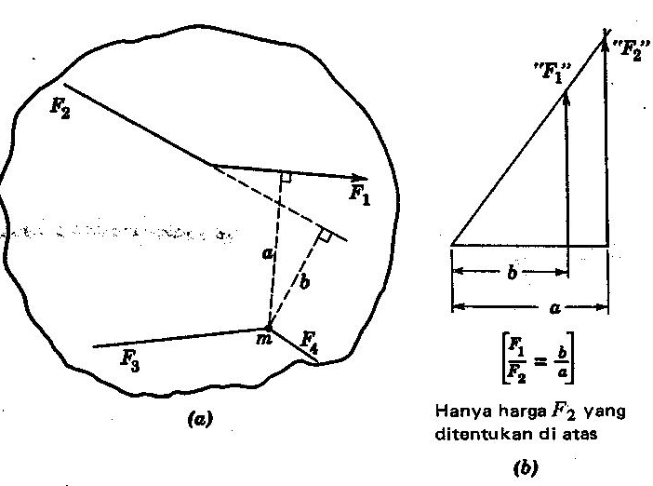
4 gaya non-paralel dlm keadaan setimbang ( kasus I)
F1 diketahui arah dan besar, F2, F3, dan F4 hanya diketahui arahnya saja.
berapa besar F2,F3 dan F4 supaya sistem seimbang???

Slide 10
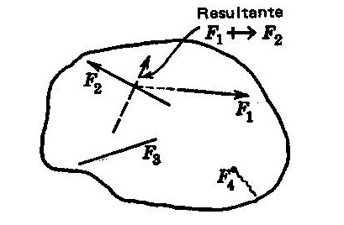
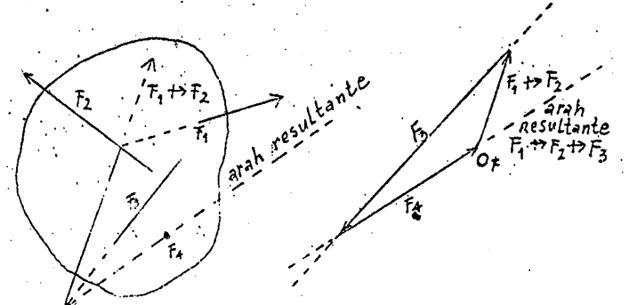
4 gaya non-paralel dlm keadaan setimbang ( kasus II)

Slide 11
Lima atau Lebih Gaya non-Paralel dalam Keseimbangan
Dalam soal semacam ini, dimana dijumpai lima gaya atau lebih, soal dapat direduksi ke suatu anggota tiga atau empat gaya dan kemudian dapat ditangani spt penjelasan sebelumnya.

Slide 12
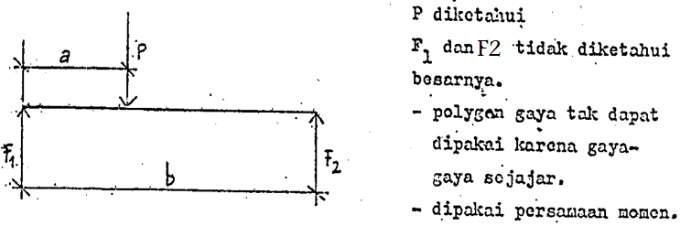
Gaya-gaya yang sejajar

Slide 13
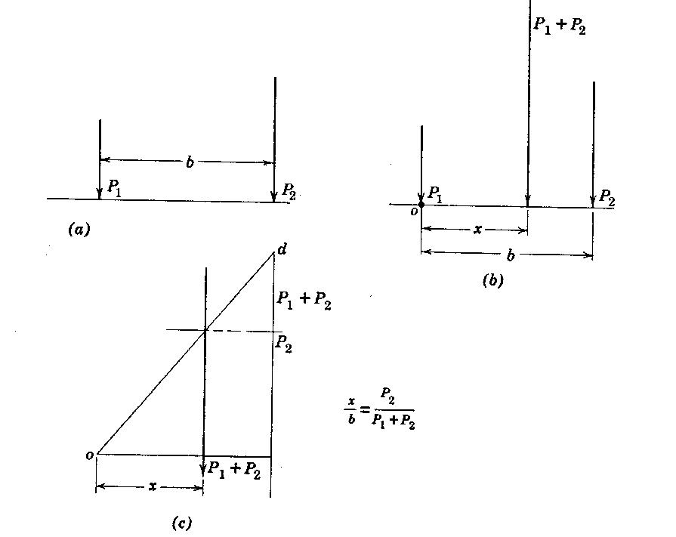
Resultante 2 gaya yg sejajar

Slide 14
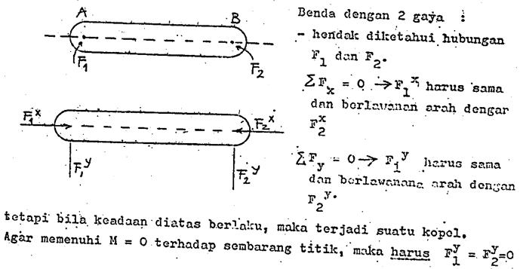
Benda dgn 2 gaya dlm keadaan setimbang
Bila hanya 2 gaya yg bekerja pada suatu benda yg dalam keadaan setimbang, maka gaya-gaya tersebut harus sama besar, berlawanan arah dan kolinear ( satu garis)

Slide 15
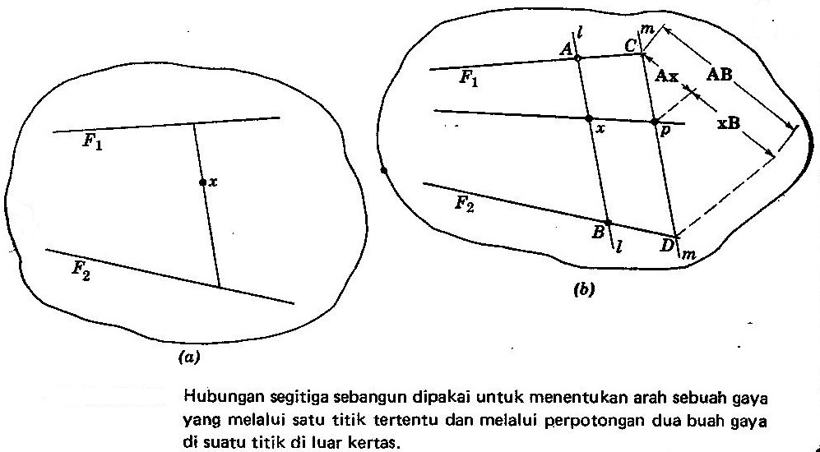
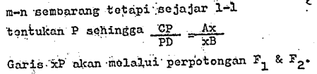
Konstruksi khusus
a. Garis aksi suatu gaya melalui suatu titik x tertentu dan berpotongan 2 gaya diluar kertas

Slide 16
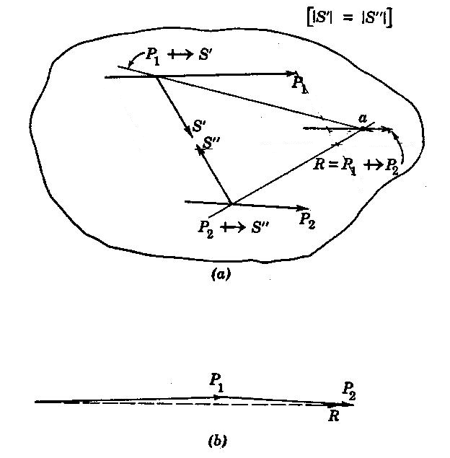
Konstruksi khusus
b. Resultente 2 gaya yg hampir sejajar

